Slide 1
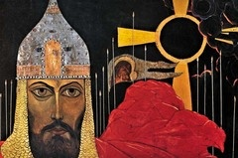
Александр Порфирьевич Бородин
Опера
«Князь Игорь»

Slide 2
Опера «Князь Игорь»
Ответьте на следующие вопросы:
Музыка и либретто оперы «Князь Игорь написаны:
Жанр оперы «Князь Игорь:
Назовите главных героев оперы:
Сколько действий в опере «Князь Игорь?

Slide 3
Старинное издание нотной партитуры оперы "Князь Игорь". Титульный лист.
Опера «Князь Игорь» - одно из лучших творений оперной классики. Композитор посвятил её памяти М.И. Глинки.

Slide 4
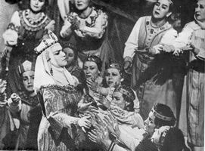
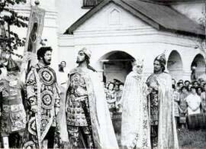
Сцена из оперы "Князь Игорь" Государственный Большой академический театр.
Сцена из оперы "Князь Игорь". Самарский театр в декорациях Ярославского кремля.

Slide 5
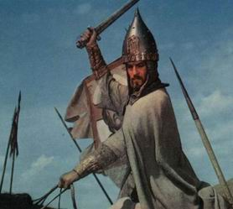
Великий муж! Здесь нет награды, Достойной доблести твоей! Её на небе сыщут взгляды И не найдут среди людей. Но беспристрастное преданье Твой славный подвиг сохранит, И, услыхав твоё названье, Твой сын душою закипит. Свершит блистательную тризну Потомок поздний над тобой И с непритворною слезой Промолвит: «Он любил Отчизну!»

Slide 6
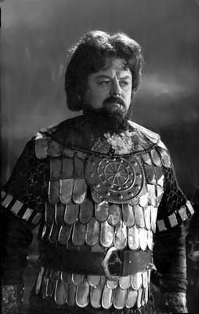
Игорь – прирожденный воин и полководец, цельная, могучая натура. Подчеркивая его воинскую отвагу и мужество, душевное благородство и верность долгу, А.П.Бородин создает героический образ.

Slide 7
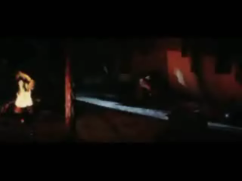
Ария князя Игоря

Slide 8
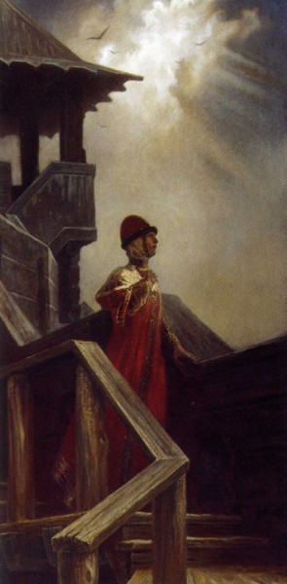
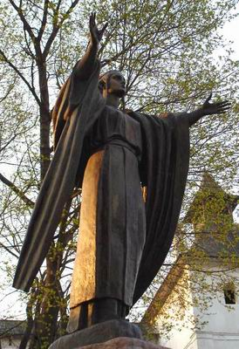
Ярославна
Город Путивль. Памятник Ярославне

Slide 9
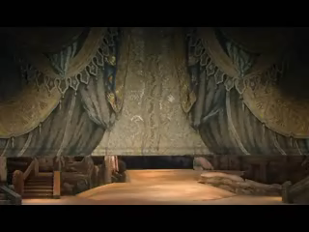
Плач Ярославны

Slide 10
Половецкие Пляски

Slide 11
В 1969 году, был снят одноименный фильм-опера – «Князь Игорь».
Обложка видеокассеты с фильмом "Князь Игорь".

Slide 12
Обобщение:
Какова основная идея оперы?
Какие действия оперы посвящены показу образов Востока, а какие – описанию русского лагеря?
Каковы особенности драматургии оперы «Князь Игорь»?

Slide 13
Использованные ресурсы:
http://az.lib.ru/z/zhukowskij_w_a/text_0126.shtml
http://www.belcanto.ru/igor.html
http://www.centre.smr.ru/win/books/knyaz_igor.htm
http://www.kruzhalov.ru/html/history-of-russia/lesson10/lesson10.html
http://ru.wikipedia.org/wiki/%D0%91%D0%BE%D1%80%D0%BE%D0%B4%D0%B8%D0%BD_%D0%90.

